Slide 1
1.3.3 Transferências de energia por calor

Slide 2
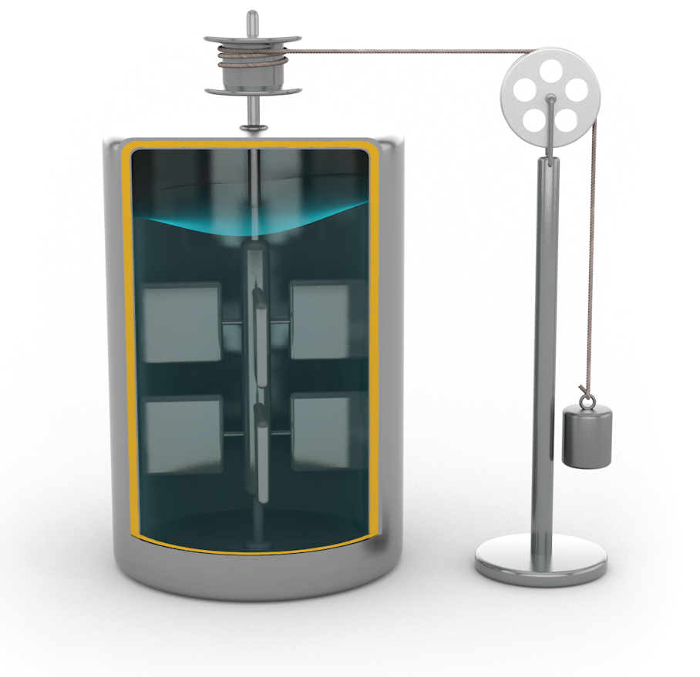

Calor e trabalho: Experiência de Joule
A experiência de Joule, mostrou que um aquecimento pode ser feito através de dois processos: calor e trabalho.
O corpo em queda provoca a rotação das pás dentro de água exercendo forças sobre esta, isto é, realizavam trabalho.
A transferência de energia por trabalho provoca um aumento da temperatura da água.
A experiência de Joule, permite estabelecer uma equivalência entre calor e trabalho.

Slide 3
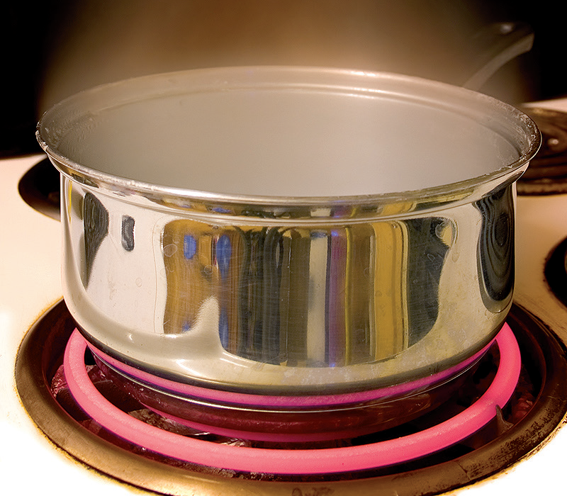
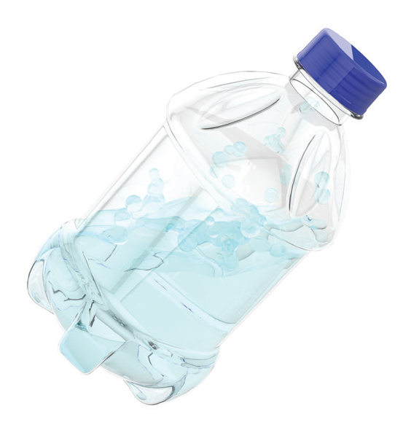
Calor e trabalho
No aquecimento de um líquido pode-se usar calor ou trabalho.
Pode-se aquecer a água num fogão, ou seja, através de calor.
Agitando a água realiza-se trabalho,
que conduz ao seu aquecimento.
Ambos os processos permitem o aumento da temperatura da água, ou seja, a sua energia interna aumenta.

Slide 4
Transferências de energia por calor
Transferência de energia por calor
Necessitam de contacto entre
os sistemas
Não necessita de contacto entre os sistemas
Condução
Convecção
Radiação

Slide 5
Transferências de energia por calor
Condução térmica
Necessita obrigatoriamente de meio material para se propagar.
Transferência de energia de partículas mais energéticas para partículas menos energéticas através do contacto direto.
Ocorre principalmente nos sólidos.

Slide 6
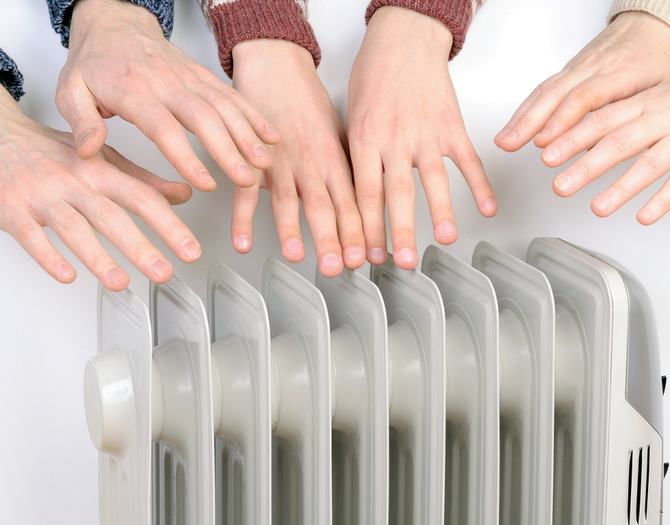
Transferências de energia por calor
Convecção térmica
Necessita obrigatoriamente de um meio material para se propagar.
Transmissão de energia através da agitação molecular e do movimento do próprio meio ou de partes desse meio.
Ocorre apenas nos fluidos (gases e líquidos).

Slide 7
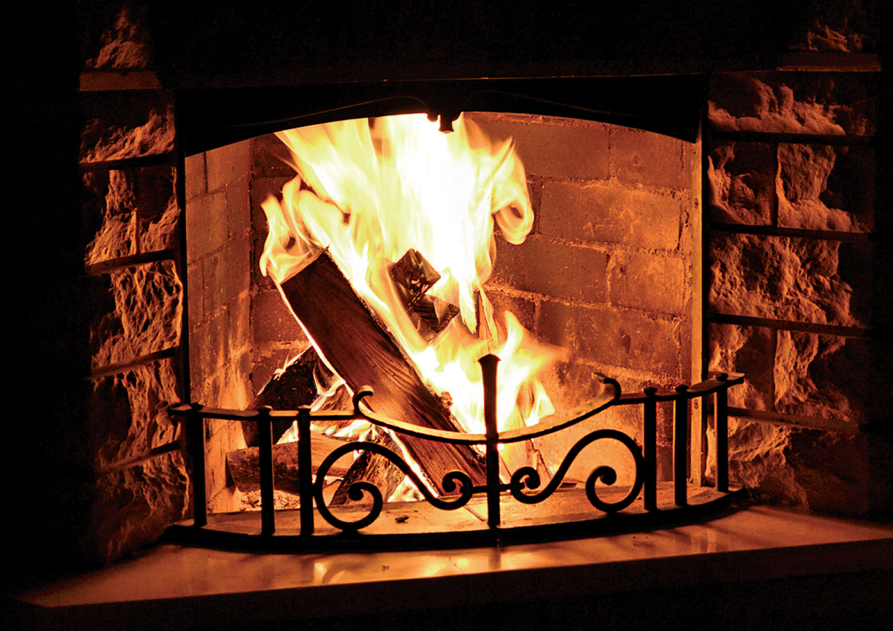
Transferências de energia por calor
Radiação
Não necessita de meio material para se propagar.
Ocorre através da propagação de luz.
Toda a matéria emite radiação.

Slide 8
Atividade
Classifique cada uma das afirmações em verdadeira (V) ou falsa (F).
A - Apenas há transferência de calor em corpos que estejam em contacto.
B - A transferência de calor ocorre, espontaneamente, do corpo de maior temperatura para o corpo de menor temperatura.
C - A energia pode ser transferida através de calor ou de trabalho.
D - A transferência de calor através da condução térmica não necessita de contacto direto entre os corpos.
?
?
?

Slide 9
Atividade
Classifique cada uma das afirmações em verdadeira (V) ou falsa (F).
SOLUÇÃO
A - Apenas há transferência de calor em corpos que estejam em contacto. F
B - A transferência de calor ocorre, espontaneamente, do corpo de maior temperatura para o corpo de menor temperatura. V
C - A energia pode ser transferida através de calor ou de trabalho. V
D - A transferência de calor através da condução térmica não necessita de contacto direto entre os corpos. F

